Slide 1
স্বাগতম

Slide 2
শিক্ষক পরিচিতি
মোঃ আলমগীর হোসেন
সহকারি শিক্ষক, আইসিটি
মিরপুর উচ্চ বিদ্যালয়
সদর লক্ষ্মীপুর।
মোবাইল- 01৭34737089
ই-মেইলঃalamgirhussain01734737089@gmail.com

Slide 3
শ্রেণি : নবম বিষয় : ব্যবসায় উদ্যোগ চতুর্থ অধ্যায়-মালিকানার ভিত্তিতে ব্যবসায় সময় : ৫০ মিনিট

Slide 4
আমরা একটি ভিডিও দেখি

Slide 5
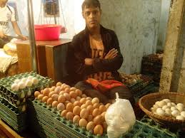
উপরের চিত্রে কী দেখা যাচ্ছে?
ডিম বিক্রেতা
একজন
এ ধরনের ব্যবসায় সাধারণত কতজন মালিক থাকে?
একজন দ্বারা পরিচালিত ব্যবসায়কে কী ধরনের ব্যবসায় বলা হয়?
একমালিকানা ব্যবসায়

Slide 6
একমালিকানা ব্যবসায়

Slide 7
এ পাঠ শেষে শিক্ষার্থীরা
১।একমালিকানা ব্যবসায় কাকে বলে তা বলতে পারবে ।
২। একমালিকানা ব্যবসায়ের ক্ষেত্রগুলো চিহ্নিত করতে পারবে।
3। একমালিকানা ব্যবসায়ের বৈশিষ্ট্যগুলো বর্ণনা করতে পারবে ।
৪।একমালিকানা ব্যবসায়ের সুবিধা ও অসুবিধাগুলো উল্লেখ করতে পারবে।

Slide 8
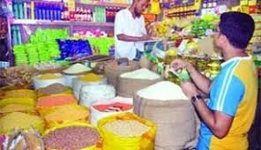
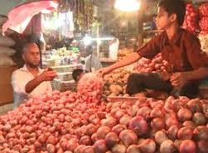
একমালিকানা ব্যবসায়
একমালিকানা ব্যবসায়
একক কাজ(সময় – ২ মিনিট)
একমালিকানা ব্যবসায় কাকে বলে?
একক মালিকানার ভিত্তিতে যে ব্যবসায় পরিচালিত হয় তাকে এক মালিকানা ব্যবসায় বলা হয়।

Slide 9
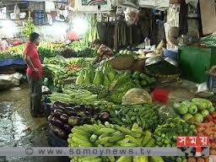
সবজি বিক্রেতা

Slide 10
মুদি দোকানদার

Slide 11
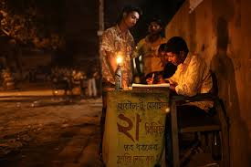

Slide 13
একমালিকানা ব্যবসায়ের বৈশিষ্ট্য
একমালিকানা ব্যবসায়ের মালিক সবসময় একজন ব্যক্তি যিনি নিজ উদ্যোগে পুঁজির সংস্থান করেন,ব্যবসায় পরিচালনা করেন ও ঝুঁকি বহন করেন।
এ জাতীয় ব্যবসায়ের গঠন বেশ সহজ। আইনগত ঝামেলা না থাকায় যে কেউ ইচ্ছা করলে ও উদ্যোগ নিলে এ ব্যবসায় শুরু করতে পারেন।
স্বল্প মূলধন নিয়ে এ জাতীয় ব্যবসায় গঠন করা যায়। মালিক নিজেই এ মূলধন যোগান দেন অথবা ব্যাংক থেকে ঋণ নেন।
স্বল্প পরিসরে এ ব্যবসায় পরিচালনা করা যায়।

Slide 14
দলগত কাজ (সময় – ৮ মিনিট)
একমালিকানা ব্যবসায়ের পাচঁটি বৈশিষ্ট্য লিখ।

Slide 15
এ জাতীয় ব্যবসায়ের গঠন বেশ সহজ। আইনগত ঝামেলা না থাকায় যে কেউ ইচ্ছা করলে ও উদ্যোগ নিলে এ ব্যবসায় শুরু করতে পারেন
স্বল্প মূলধন নিয়ে এ জাতীয় ব্যবসায় গঠন করা যায়। মালিক নিজেই এ মূলধন যোগান দেন।
একমালিকানা ব্যবসায় ক্ষুদ্র আকারের হয়ে থাকে। মূলধনের স্বল্পতা ও একজন ব্যক্তি থাকে; এর মালিকানা ছোট হয়।
একমালিকানা ব্যবসায়ের মালিক সবসময় একজন ব্যক্তি যিনি নিজ উদ্যোগে পুঁজির সংস্থান করেন,ব্যবসায় পরিচালনা করেন ও ঝুঁকি বহন করেন
একমালিকানা ব্যবসায়ের সকল ঝুঁকি মালিককে এককভাবে বহন করতে হয়।
আইনের চোখে পৃথক কোনো সত্তা নেই। মালিক ও ব্যবসায় অভিন্ন।
লাভের সকল অংশ একা মালিক ভোগ করেন আবার লোকসানও এককভাবে বহন করতে হয়।
সকল দায়-দায়িত্ব মালিকের,ফলে তার দায় অসীম।
স্থায়িত্ব মালিকের ইচ্ছার উপর নির্ভরশীল। ব্যবসায় চালু বা বন্ধ রাখা তার উপর নির্ভর করে।

Slide 16
জোড়ায় কাজ (সময় ৫ মিনিট)
একমালিকানা ব্যবসায়ের সুবিধা ও অসুবিধাগুলো চিহ্নিত কর।

Slide 17
মূল্যায়ন
1.একমালিকানা ব্যবসায় কী?
2.একমালিকানা ব্যবসায়ের ৫ টি ক্ষেত্রের নাম বল।
3.একমালিকানা ব্যবসায়ের ৩টি বৈশিষ্ট্য বল।
4.একমালিকানা ব্যবসায়ের ২টি সুবিধা উল্লেখ কর।
5.একমালিকানা ব্যবসায়ের ২ টি অসুবিধা উল্লেখ কর।

Slide 18
বাড়ির কাজ
“একমালিকানা ব্যবসায় বাংলাদেশের অর্থনীতিতে বিশাল ভূমিকা পালন করছে”এর পক্ষে তোমার যুক্তি তুলে ধর।

Slide 19
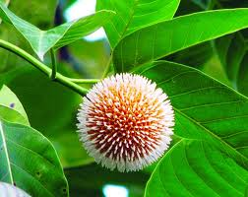
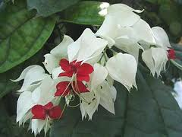
ধন্যবাদ

